Slide 1
Перпендикуляр и наклонная
Урок геометрии в 10 классе

Slide 2
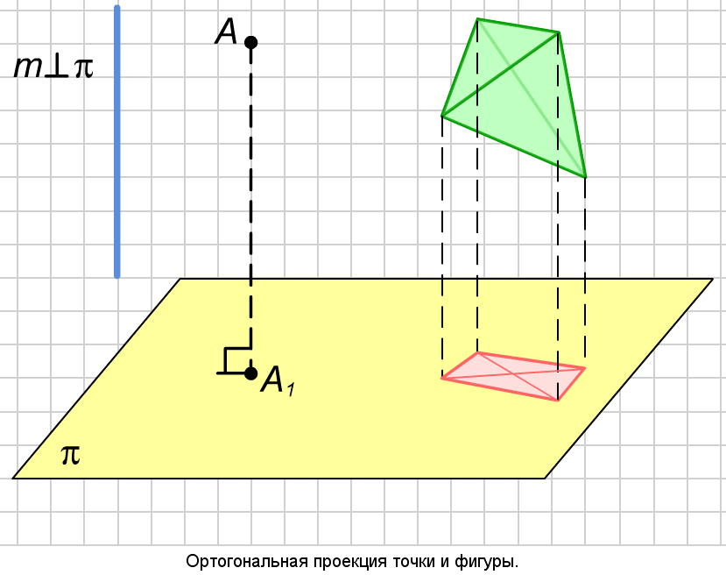

Slide 3
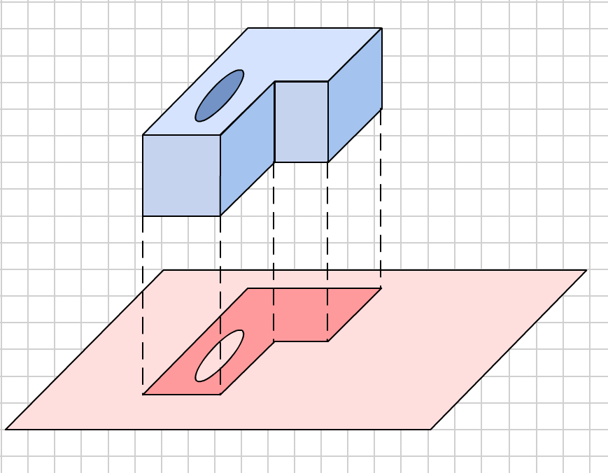

Slide 4
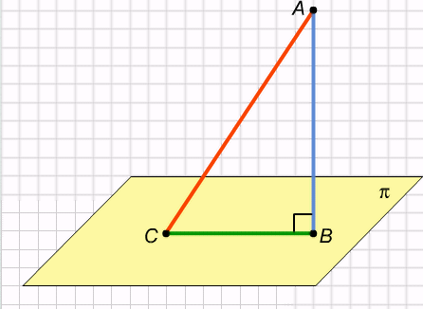
Перпендикуляр и наклонная
Отрезок АВ - перпендикуляр,
точка В — основанием этого перпендикуляра.
Любой отрезок АС, где С — произвольная точка плоскости α, отличная от В, называется наклонной к этой плоскости.

Slide 5
Свойства
1. Перпендикуляр , проведенный из данной точки к плоскости, меньше любой наклонной, проведенной из той же точки к этой плоскости.
2. Если наклонные равны, то равны и их проекции;
3. Если проекции наклонных равны, то равны и наклонные;
4. Если наклонные не равны, то большая наклонная имеет и большую проекцию.

Slide 6
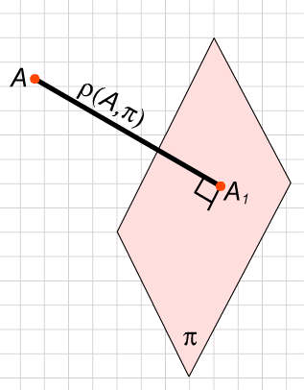
Расстояние от точки до плоскости
Длина перпендикуляра, проведенного из точки А до плоскости α , называется расстоянием от точки А до плоскости α.

Slide 7
Расстояние между параллельными плоскостями
Расстояние от произвольной точки одной из параллельных плоскостей до другой плоскости называется расстоянием между параллельными плоскостями.

Slide 8
Расстояние от прямой до плоскости
Если прямая параллельна плоскости, то все точки прямой равноудалены от этой плоскости. Расстояние от произвольной точки этой прямой до плоскости называется расстоянием между прямой и параллельной ей плоскостью.

Slide 9
Расстояние между
скрещивающимися прямыми
Расстояние между одной из скрещивающихся прямых и плоскостью, проходящей через другую прямую, параллельно первой, называется расстоянием между скрещивающимися прямыми.

Slide 10
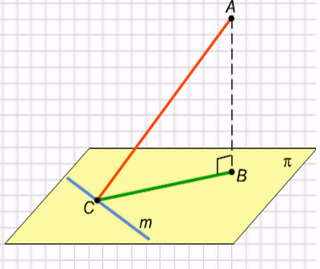
Теорема о трех перпендикулярах
Прямая, проведенная в плоскости через основание наклонной перпендикулярно к ее проекции на эту плоскость, перпендикулярна и к самой наклонной.

Slide 11
Теорема о трех перпендикулярах
Прямая, проведенная в плоскости через основание наклонной перпендикулярно к ней, перпендикулярна и к ее проекции.(обратная)

Slide 12
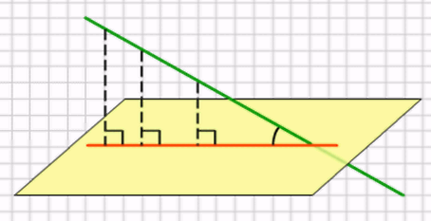
Угол между наклонной и плоскостью
Углом между прямой и плоскостью, пересекающей эту прямую и не перпендикулярной к ней, называется угол между прямой и ее проекцией на эту плоскость.

Slide 13
Угол между наклонной и плоскостью
Если прямая параллельна плоскости, то угол между ней и плоскостью считается равным нулю.

Slide 14
Угол между наклонной и плоскостью
Если прямая перпендикулярна плоскости, то угол между ней и плоскостью прямой,
т. е. равен 90°.

Slide 15
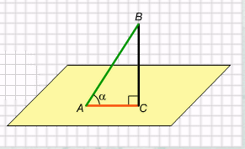
Перпендикуляр, наклонная и ее проекция образуют прямоугольный треугольник.
По теореме Пифагора:
АВ² = АС² + ВС² .
ВС=АВ∙sinα; AС=АВ∙cosα;

Slide 16
№ 152, 154,155. пункты: 19-21.
Домашнее задание:

